Slide 1
Colegio “La Purísima”
Callosa de Segura
Carmelitas Misioneras Teresianas

Slide 2
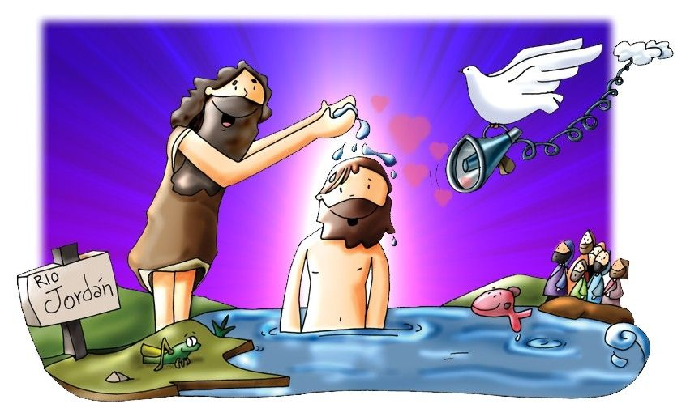
Santo evangelio según san Mateo (3,13-17):
“Festividad del Bautismo del Señor”
“Éste Es Mi Hijo Predilecto”

Slide 3
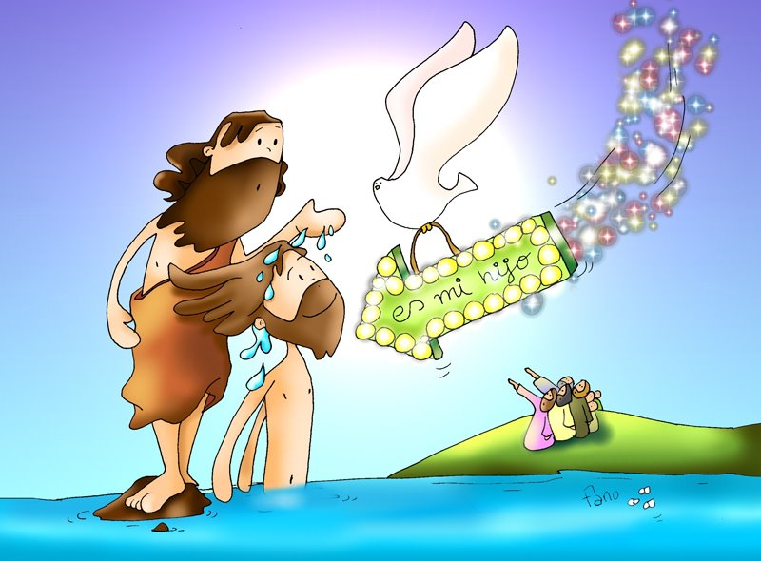
En aquel tiempo, vino Jesús desde Galilea al Jordán y se presentó a Juan para que lo bautizara.
Pero Juan intentaba disuadirlo diciéndole:
«Soy yo el que necesito que tú me bautices, ¿y tú acudes a mí?».
Jesús le contestó:
«Déjalo ahora. Conviene que así cumplamos toda justicia».
Entonces Juan se lo permitió. Apenas se bautizó Jesús, salió del agua; se abrieron los cielos y vio que el Espíritu de Dios bajaba como una paloma y se posaba sobre él.
Y vino una voz de los cielos que decía:
«Este es mi Hijo amado, en quien me complazco».
Palabra del Señor

Slide 4
REFLEXIÓN
La “Festividad del Bautismo de Jesús” se celebrara el próximo domingo 12 de enero, así culmina el ciclo de Navidad.
El bautismo de Jesús en el río Jordán es la ocasión para darse a conocer como el Salvador prometido: el Padre le llama su Hijo querido; el Espíritu Santo le guiará.

